Slide 1
Використання інфра- та ультразвуків в житті людей

Slide 2
Інфразвук
Інфразвук – це коливання звуку з частотою менше за 20 Гц. Люди не чують інфразвук (оскільки він лежить нижче порога чутності людини) ,але сприймають як неприємне відчуття. Можливо, деякі тварини чують інфразвук.

Slide 3
Використання інфразвуку
Отже, інфразвук використовується для:
• технологічних процесів в водному середовищі, де потрібні низькочастотні коливання;
• вивчення поведінки тварин;
• пророкування штормів на морі;
• пророкування землетрусів;
• криміналістики;
• військової справи;
• риболовного промислу.

Slide 4
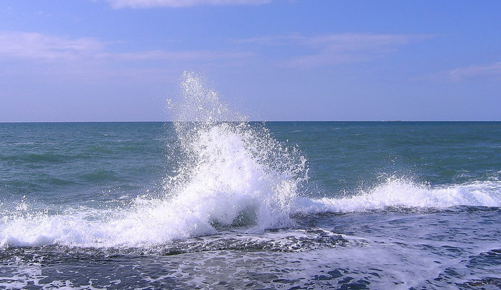
Море також виділяє при хвилях інфразвук

Slide 5
Слони можуть видавати інфразвук на відстань до 10 км.

Slide 6
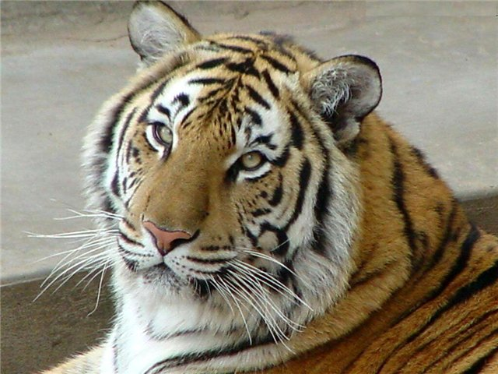
За допомогою інфразвуку тигр нейтралізує свою жертву

Slide 7
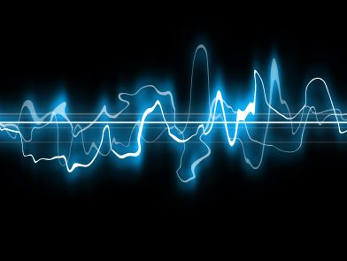
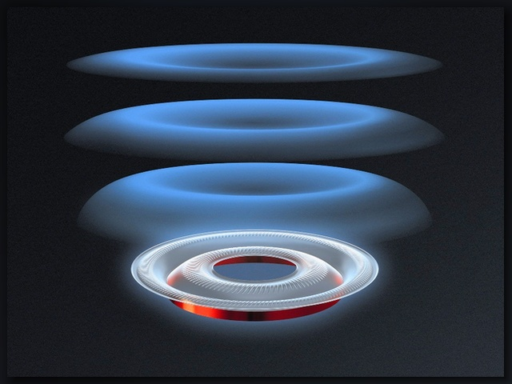
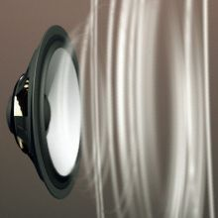
Інфразвук

Slide 8
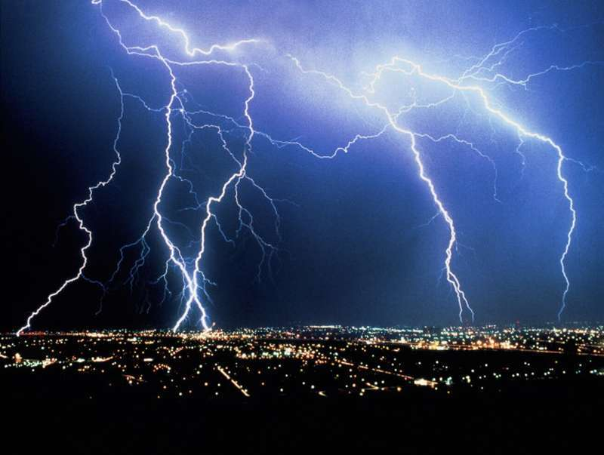
Інфразвук виділяється при грозі

Slide 9
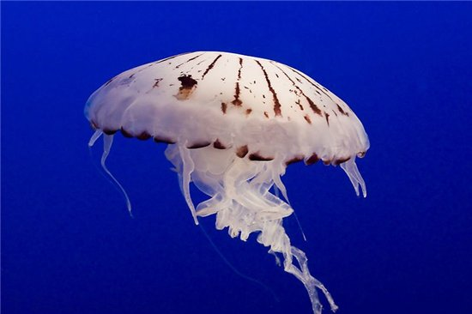
Медузи приймають інфразвуки з частотою 8-13 Гц.

Slide 10
Автомобілі на швидкості також випромінюють інфразвук

Slide 11
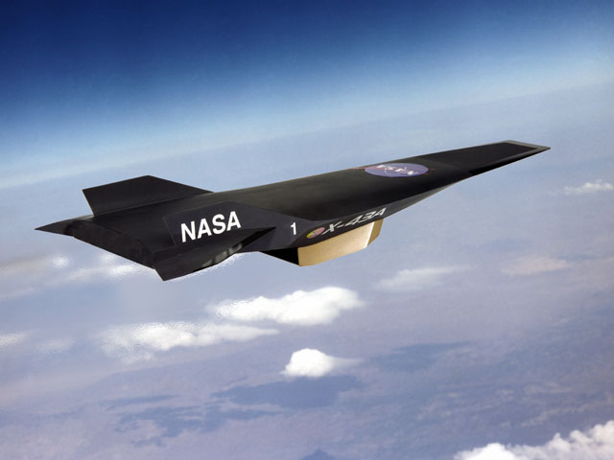
Реактивні літаки виділяють інфразвук

Slide 12
Вплив інфразвуку
Інфразвук НЕГАТИВНО впливає на людину, тому рекомендується його зменшення . Інфразвук випромінюють автомобілі на швидкості, реактивні літаки. Для того , щоб захиститись від інфразвуку , рекомендують використовувати навушники або інші предмети для захисту вух.

Slide 13
Ультразвук
Ультразвук – це коливання звуку з частотою понад 20 000 Гц. Як і в випадку з інфразвуком, люди його не чують, але деякі тварини відомо що чують.

Slide 14
Використання ультразвуку
Ультразвук використовується для:
• обстеження хворого;
• лікування;
• вимірювання глибини моря;
• геології ( геофізики);
• військової промисловості;
• сталеварної промисловості.

Slide 15
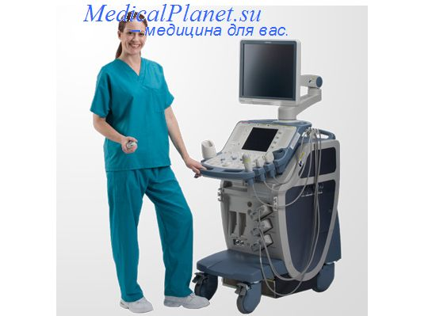
Апарат УЗД працює за допомогою ультразвуку.

Slide 16
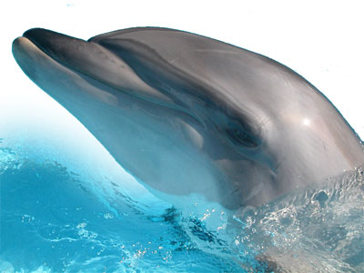
Дельфіни видають та сприймають ультразвук.

Slide 17
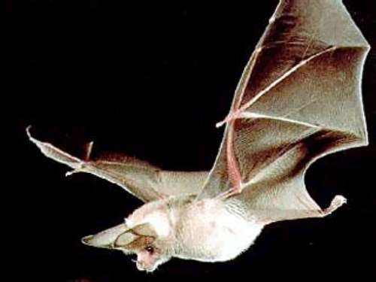
Кажани випромінюють ультразвук

Slide 18
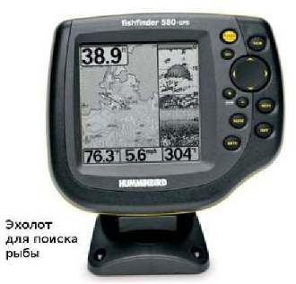
Ехолот для пошуку риби

Slide 19
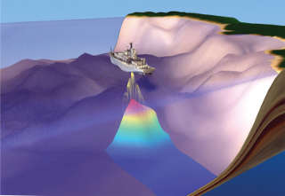
Вимірювання глибини ехолотом

Slide 20
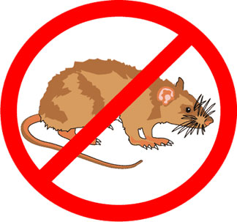
Ультразвук використовують для знищення гризунів

Slide 21
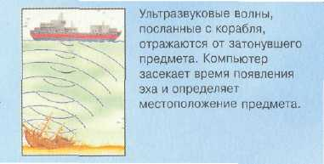
Використання ультразвуку

Slide 22
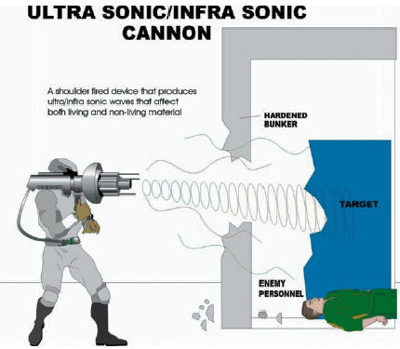
Ультразвукова зброя

Slide 23
Ультразвуковий свисток Гальтона

Slide 24
Вплив ультразвуку
Ультразвук, як і інфразвук, негативно впливає на організм людини, тому рекомендується його вчасна профілактика та лікування, людям, працюючим з ультразвуком , потрібно бути обережним при роботі . Але , одночасно, інфразвук буває корисніший за інші види лікування ( наприклад, за рентгенівське) .

Slide 25
Висновок
Отже, інфразвук та ультразвук широко використовуються в побутовому житті, мають широкий попит, але одночасно і негативний вплив.

